Slide 1


210 mm
eKnihy v NTK - 2013
Jan Kolátor
jan.kolator@techlib.cz
icq: 229964014
tel. 232 002 437
Stůl: 4.20.04/36
Notes:
1

Slide 2
210 mm
Zdroje eKnih v NTK
E-knihy do každé knihovny
ebrary + ebrary Dash
K4
čtečky
Notes:
2

Slide 3

210 mm
Návaznost na ekonomickou studii:
České e-knihy v českých knihovnách
Náklady na vydání e-knihy
Náklady na zpřístupnění
Ekonomická efektivnost pro knihovnu
Rizika spojená s zpřístupněním
Právní analýza
Notes:
3

Slide 4
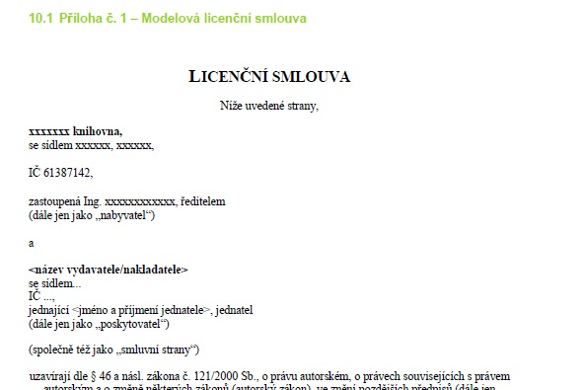
210 mm
Notes:
4

Slide 5
210 mm
E-knihy do každé knihovny
http://www.techlib.cz/cs/1733-e-knihy-academia
obsahuje 5 titulů nakladatelství Academia
Notes:
5

Slide 6
210 mm
Podmínky které musela NTK splnit
Dokoupit tištěné verze dokumentů které nevlastnila
Uzavření smlouvy z MKP
Zabezpečení PC stanic:
- Nelze používat operace se schránkou (např. CTRL+C) v aplikaci zobrazující chráněná data.
- Nelze používat USB výměnná média (flashdisk, paměťové karty atp.).
- Nelze instalovat aplikace z výměnných médií nebo stažené z internetu. (V praxi znamená WWW White List)
- Nelze spouštět aplikace nevyžadující instalaci.
- Je zablokován přístup na příkazovou řádku.
Notes:
6

Slide 7
210 mm
Využívanost služby
Přístup k elektronickým knížkám: 0 (délka loginu do 1 minuty)
Přístup k tištěným dokumentům: průměrně 6 výpůjček na jednotku
Notes:
7

Slide 8
210 mm
Propagace eKnížek
Webové stránky - každá služba má svou stránku na techlib.cz s informacemi o přístupu k ní a podmínkách nutných k využívání.
- reklamní bannery upozorňující na služby
Sociální média - Facebook NTK má XXX lidí kteří ho mají v oblíbených , zde příspěvky o eKnížkách
Tištěné letáčky a stojany, mediální spoty, elektronická tabule
Ústní informování knihovníky ve službách
Notes:
8

Slide 9
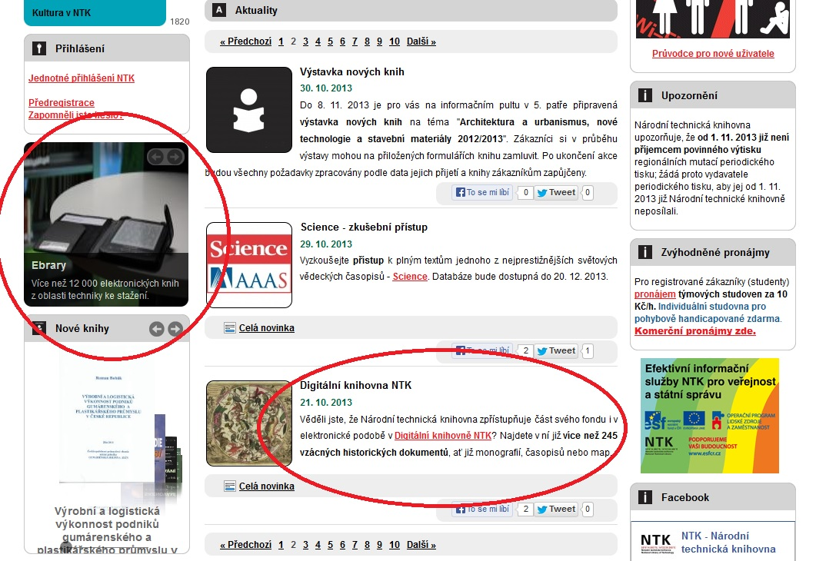
210 mm
Notes:
9

Slide 10
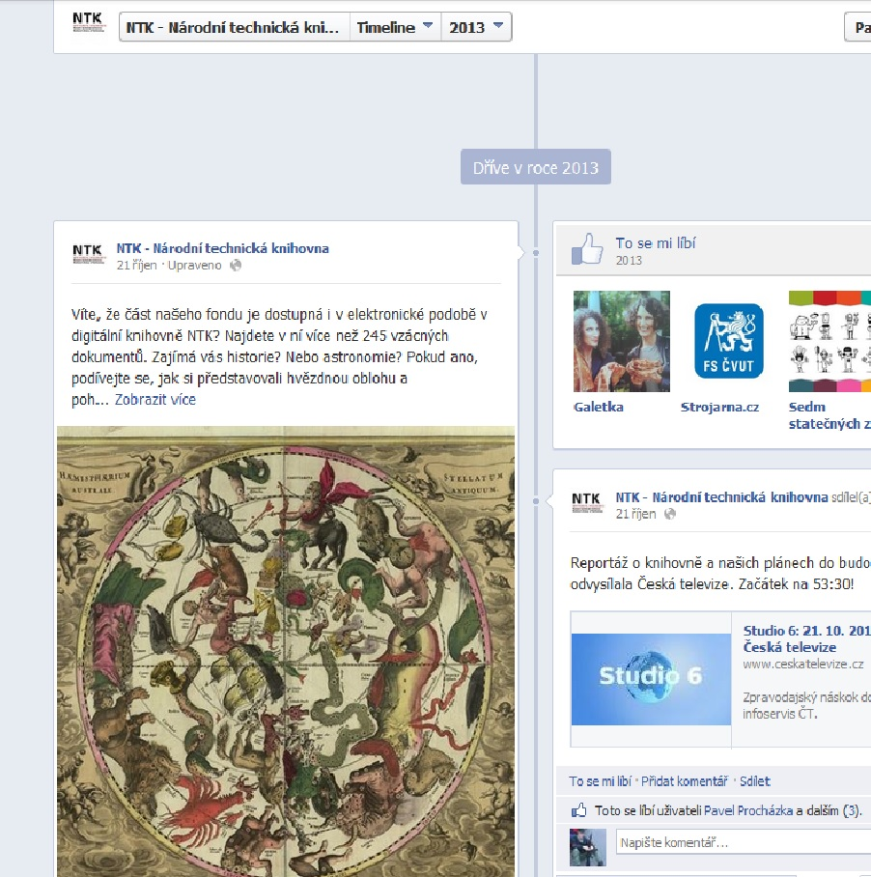
210 mm
Notes:
10

Slide 11
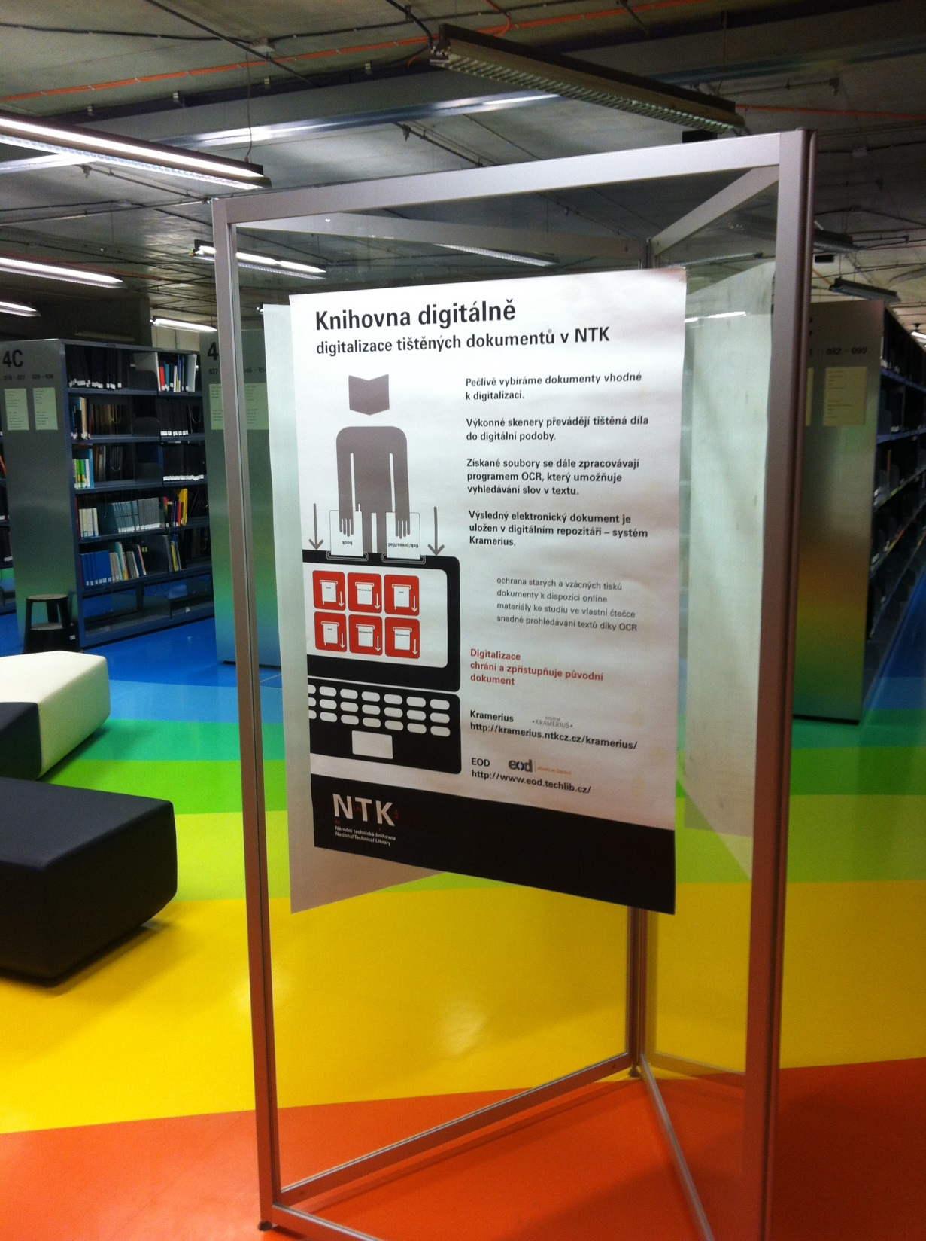
210 mm
Notes:
11

Slide 12
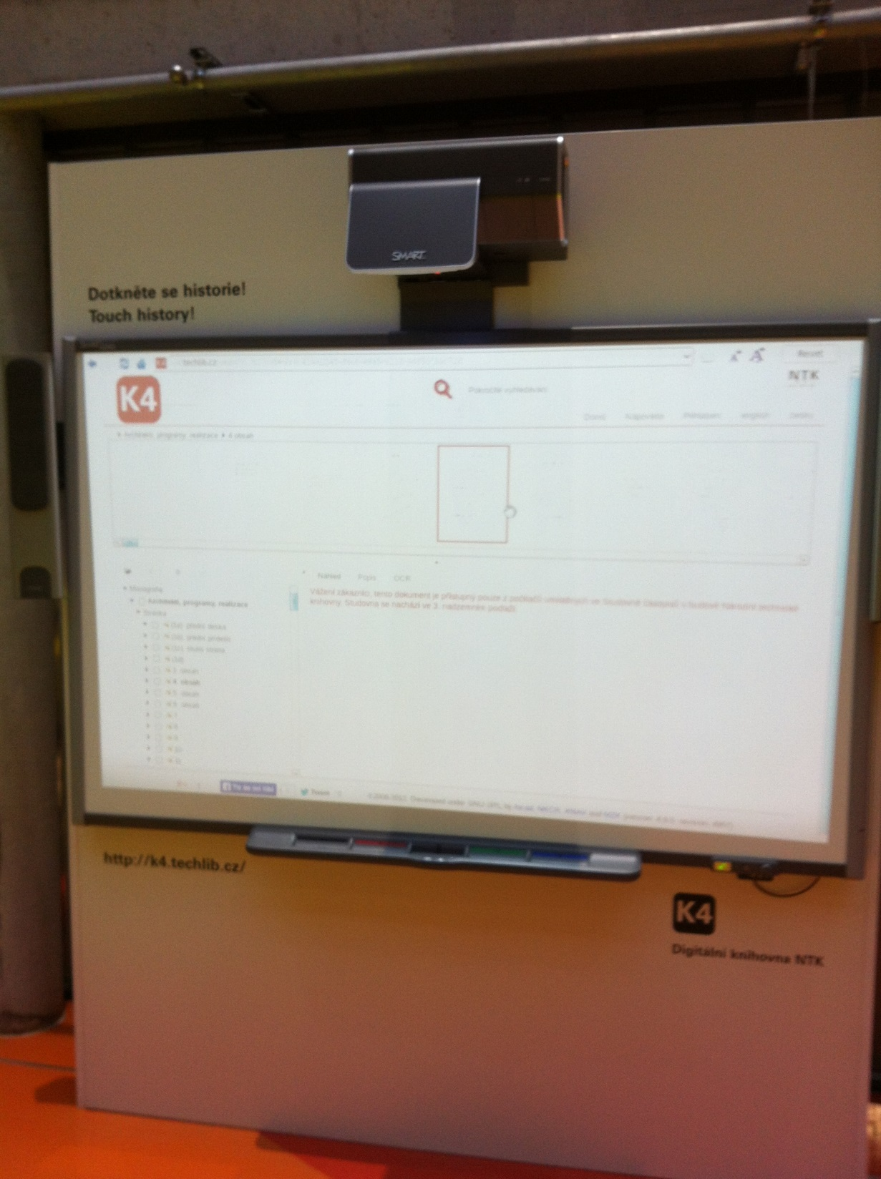
210 mm
Notes:
12

Slide 13
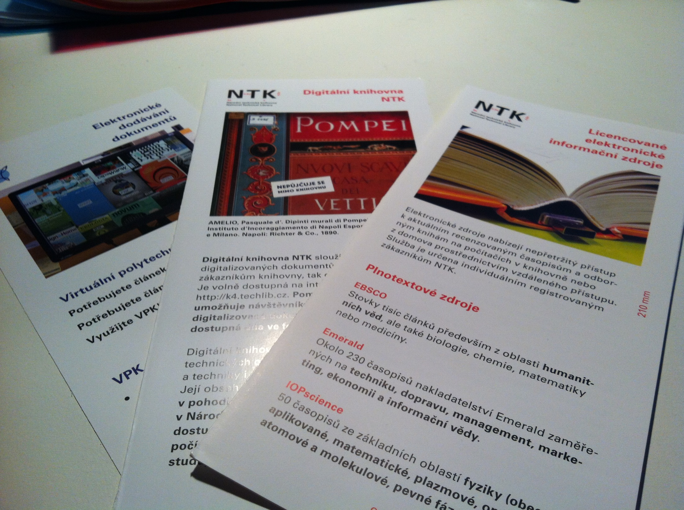
210 mm
Notes:
13

Slide 14
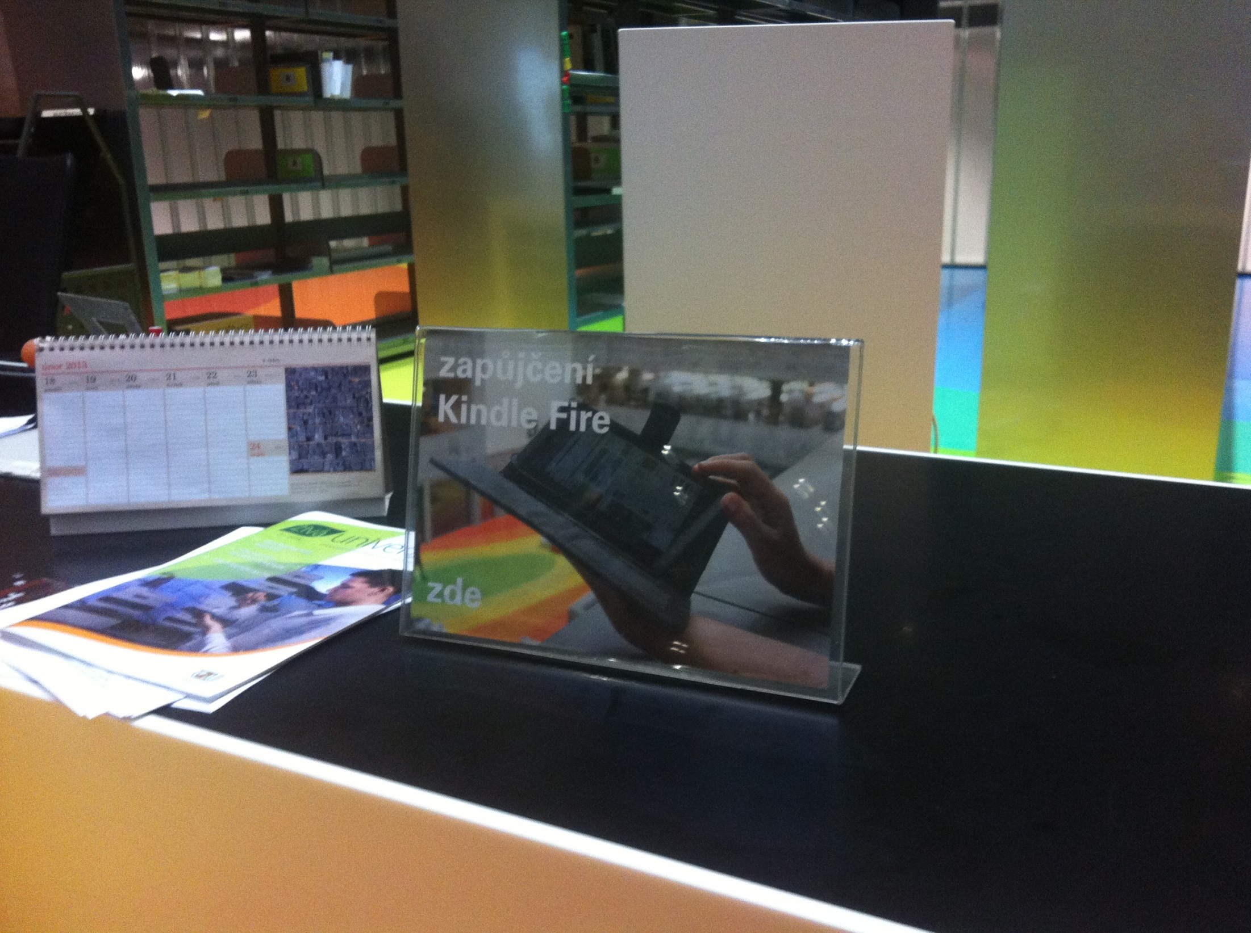
210 mm
Notes:
14

Slide 15
210 mm
K4 (Kraméruis verze 4)
Spuštění a umístnění – 2012 (http://k4.techlib.cz/search/)
Obsahuje - 9 periodik
- 1073 monografií (290 veřejných, 783 pouze z zabezpečených PC)
- 1 mapa
Formáty - PDF
- JPG2000 ImageServer- http://imageserver.techlib.cz/
Notes:
15

Slide 16
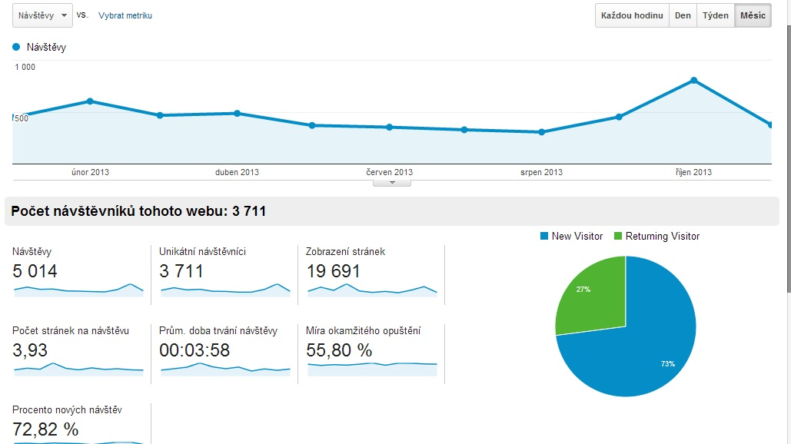
210 mm
Notes:
16

Slide 17
210 mm
Ebrary + Ebrary DASH
Ebrary: 300 000 e-knih různých nakladatelů z toho
NTK má zakoupenou kolekci e-knih Computers & IT, Engineering & Technology a Physical Sciences jde o 12 000 eknih z oblasti strojírenství, výpočetní techniky a fyziky.
Zpřístupnění :
Po přihlášení , online prohlížení, stažení necelého díla 1-60 stránek , půjčení celého díla na 14 dní je nutné mít nainstalováno Adobe Digital Edition
Notes:
17

Slide 18
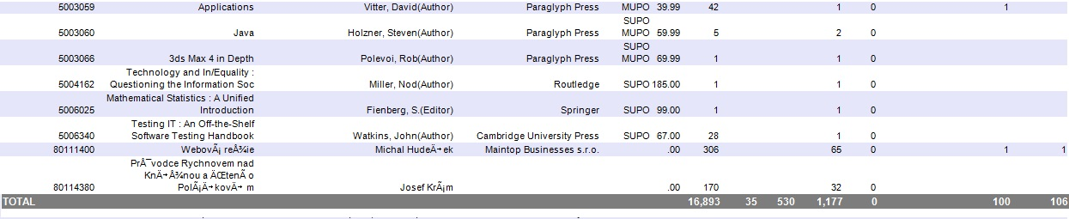
210 mm
Notes:
18

Slide 19
210 mm
Ebrary DASH
12 českých knížek část volných děl na část uzavřena licenční smlouva
+ stabilní prostření s zabezpečením a statistikami
jde o SaS není kontrola nad prostřením
Dvojí přihlašování (není podpora SSA)
Notes:
19

Slide 20
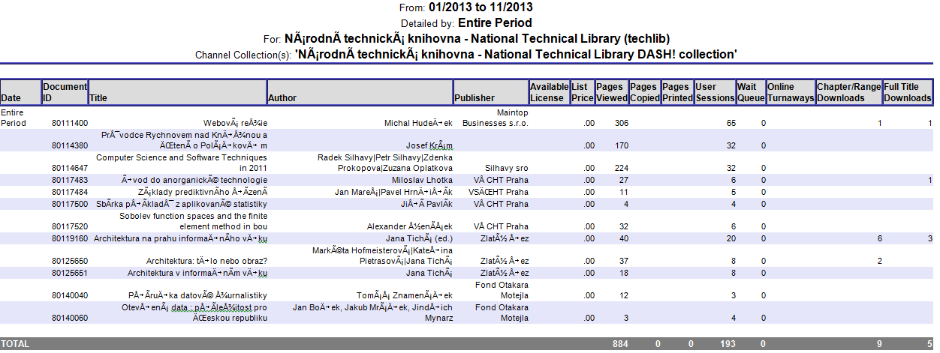
210 mm
Notes:
20

Slide 21
210 mm
Čtečky v NTK:
6 kusů čtečky Kindle Fire a od 20/06/2012 máme 145 výpůjček
(nejpůčovanější položka celého fondu)
10 kusů čteček PocketBook a od 13/03/2013 máme 65 výpůjček
Čtečky jsou otevřené a je na nich nahrán mix českých knih.
Notes:
21

Slide 22
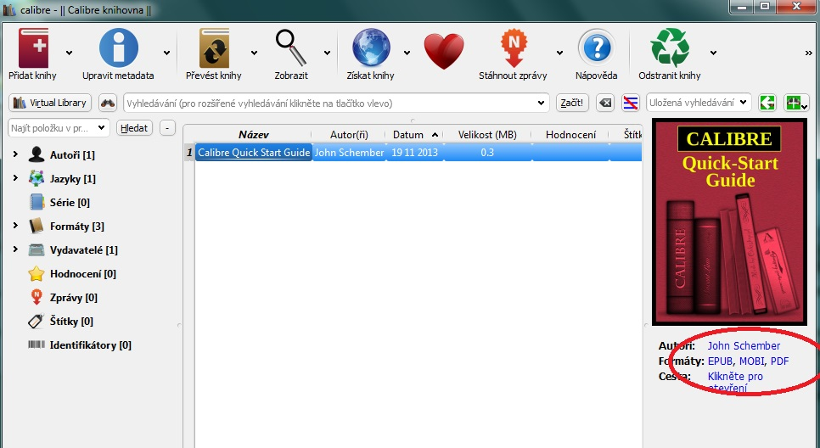
210 mm
Nástroj na správu: Calibre 1.01
Notes:
22

Slide 23
210 mm
Za odd. 52 (Oddělení rozvoje elektronických služeb)
Jan Kolátor
Děkuji za pozornost!
Notes:
23

